Slide 1

肺靶向LNP基因药物递送平台
项目商业计划书
Lung Targeted Stable Lipid Nanoparticles For Enhanced Gene Delivery System

Slide 2
项目背景 Background
1
2
3
4
5
6
市场分析 Market Analysis
项目概述 Overview
项目团队 Team
实施计划 Implementation Plan
风险分析

Slide 3
项目背景 Background
1

Slide 4
项目背景 (Project Background)
行业现状 (Industry Overview):
  RNA和LNP技术的快速发展已成为基因治疗、疫苗和抗疫病治疗的核心推动力。
  RNA and LNP technologies are rapidly becoming key drivers of gene therapy, vaccine development, and antiviral treatments.
肺靶向递送技术痛点与机会 (Problems and Opportunities):
  当前市场对高稳定性、精准传递的RNA传送系统需求激增。
  There is a surging market demand for highly stable and precise RNA delivery systems.
  冷链物流成本高，限制了传统LNP产品的市场普及。
  High cold-chain logistics costs hinder the market penetration of traditional LNP products.
我们技术解决方案 (Our Solution):
  利用Ebovir的专利技术（如肺靶向非低温稳定脂质纳米颗粒），提供更高效、更稳定的精准递送解决方案 Leveraging Ebovir’s patented technology (e.g., lung-targeted stable lipid nanoparticles) to provide more efficient and stable delivery solutions.

Slide 5

我们技术解决方案 管线案例 一 (Our Solution Case: pipeline 1 )
精准肺靶向小核酸RNA广谱抗病毒递送
Lung targeted Broad spectrum antiviral RNA/LNP Therapy
中国
Prioritizing diseases for research and development in emergency contexts:
COVID-19
Crimean-Congo haemorrhagic fever
Ebola virus disease and Marburg virus disease
Lassa fever
Middle East respiratory syndrome coronavirus (MERS-CoV) and Severe Acute Respiratory Syndrome (SARS)
Nipah and henipaviral diseases
Rift Valley fever
Zika
“Disease X”*
* Disease X represents the knowledge that a serious international epidemic could be caused by a pathogen currently unknown to cause human disease.
急需如埃博拉、新冠、Mers、Sars以及其他流感或新发未知高风险病原或高致死率的人畜共患病
Ebola,
COIVD9
MERS
SARS
H1N1
RSV

Slide 6

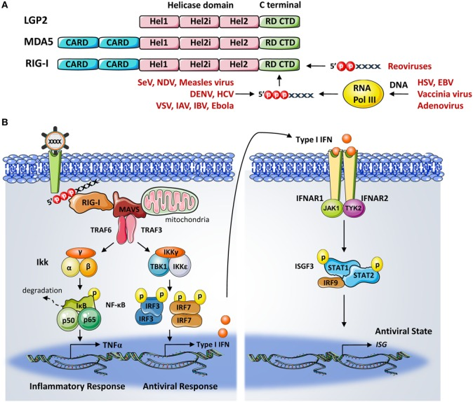
  先天免疫中的病毒识别和抗病毒反应
RLRs (RIG-I like receptors)
（Retinoic acid-inducible gene-I）
维甲酸诱导基因I
Front Immunol . 2017 Jan 3;7:662.

Slide 7




  AI模型筛选改进精准肺靶向小核酸RNA,增效广谱抗病毒递送
AI+核酸设计技术路线
多受体共激活预测
自由能最小化进行二级结构预测
多细胞模型/肺类器官 机制验证
确定pppRNA在体内关键的干扰/发夹/双链区是否稳定
是否利于RPRR识别
肺靶向递送系统设计
模式识别受体（PRR）:RIG-I, MDA5, TLR3/7等
成药性评估
针对重点候选序列进行更细粒度验证，确保其空间构象利于5’端区域暴露、利于PRR结合
体内试验/剂量优化
Generative Design/RNN
攻毒试验/广谱抗病毒活性验证
在庞大的序列空间中自动探索并生成潜在高效免疫激动剂候选

Slide 8
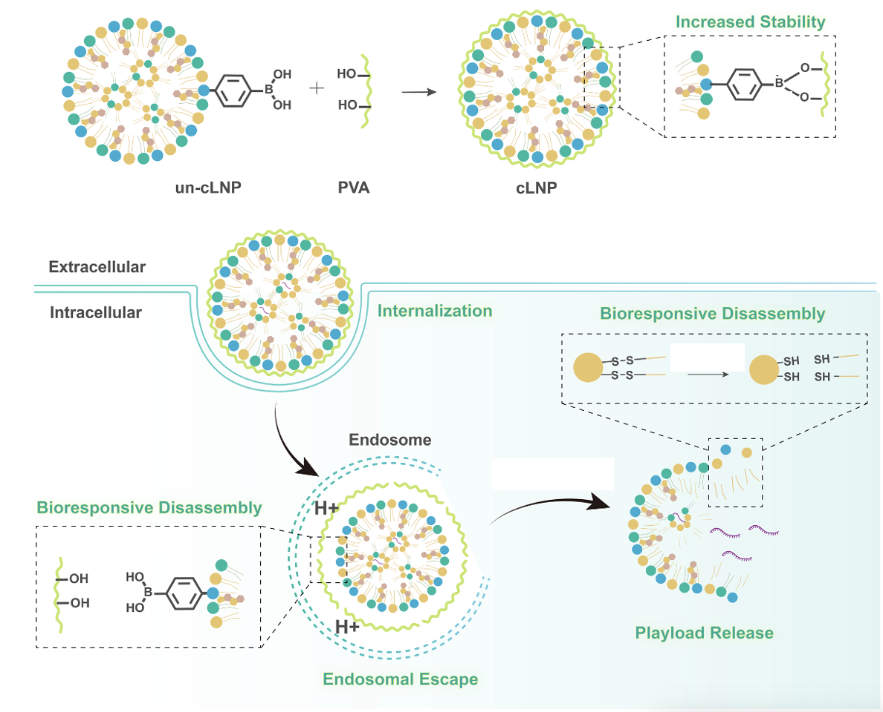
肺靶向LNP关键PCT专利成分
Scheme 1. Advanced LNPs with enhanced stability and responsive cargo release for gene delivery.

Slide 9
肺靶向应用方案 管线案例 一 (Our Solution Case: pipeline 1 )
SSL-RNA/LNP 在病毒传染病预防和治疗中的潜在价值
激发先天免疫通路：
  病毒类的SSL-RNA 常被视为天然免疫系统开关的 RIG-I（视黄酸诱导基因 I）等模式识别受体（PRRs）的强力激动剂，可触发 I 型干扰素和其他细胞因子释放，形成广谱的抗病毒状态。
广谱适用性：
  理论上可用于多种 RNA 病毒类疾病（如冠状病毒、流感病毒、亨尼帕病毒、肠道病毒等）以及部分 DNA 病毒的早期控制（通过干扰素等途径）。
应用方式：
  预防层面：在高暴露风险人群中，短期激发机体广谱抗病毒状态；
  治疗层面：联合抗病毒特异性药物（抗体、抗病毒小分子）或干扰素治疗，以期缩短病毒清除时间、降低重症率和死亡率。
挑战与限制：
  安全性：过度激活免疫系统可能造成细胞因子风暴等副作用，需要精确剂量和靶向性。
  递送系统：如何将 RNA 高效递送到靶细胞或靶组织，并避免在体内被快速降解，是RNA药物共同面临的难题。

Slide 10
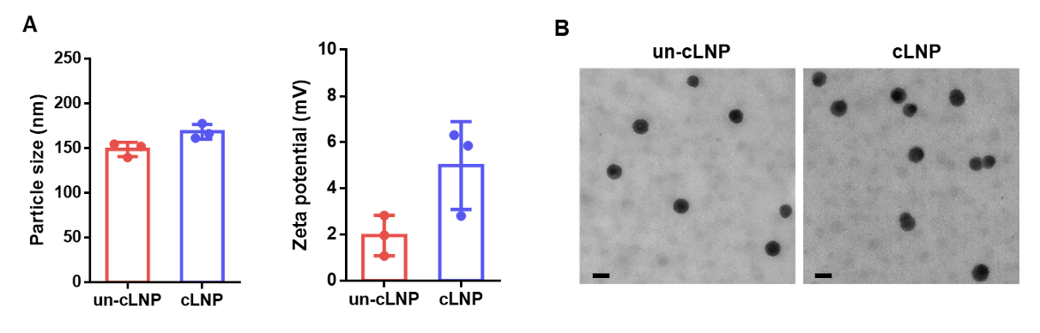
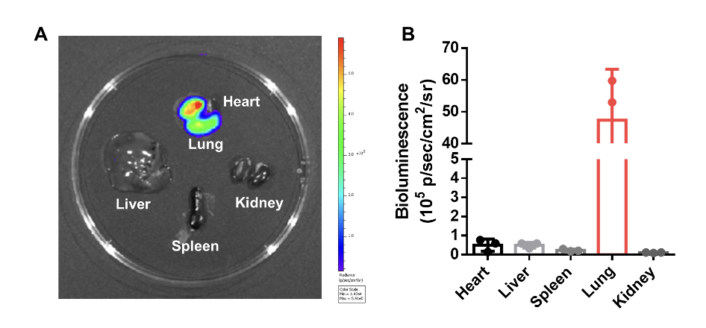
肺靶向应用方案 管线案例 一 (Our Solution Case: pipeline 1 )
精准肺靶向小核酸RNA广谱抗病毒递送
Lung targeted Broad spectrum antiviral RNA/LNP Therapy
Fig. 1
Fig. 2
*精准肺靶向递送

Slide 11
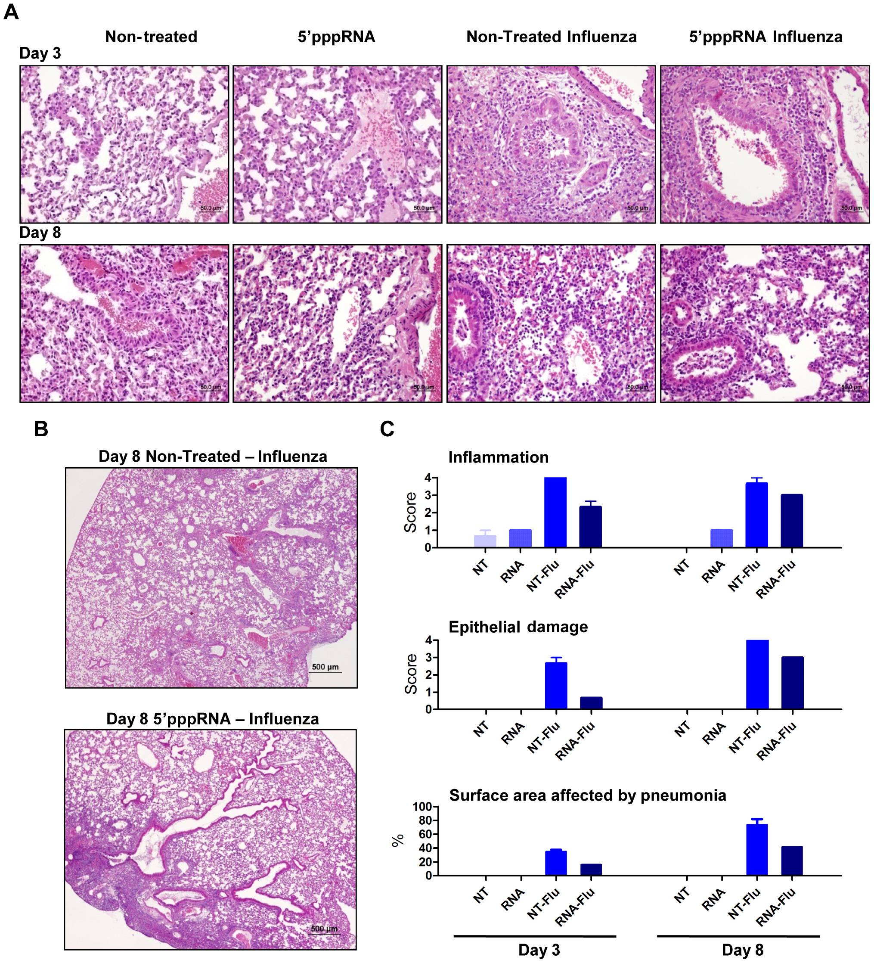
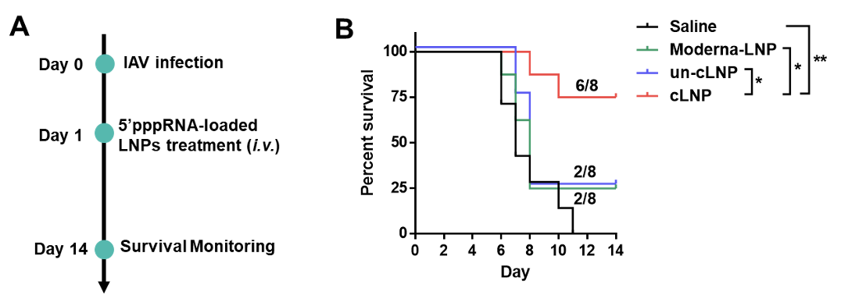
肺靶向应用方案 管线案例 一 (Our Solution Case: pipeline 1 )
精准肺靶向小核酸RNA广谱抗病毒递送
Lung targeted Broad spectrum antiviral RNA/LNP Therapy
Fig. 1
*微量短期有效抑制流感病毒和阻止肺炎发生

Slide 12
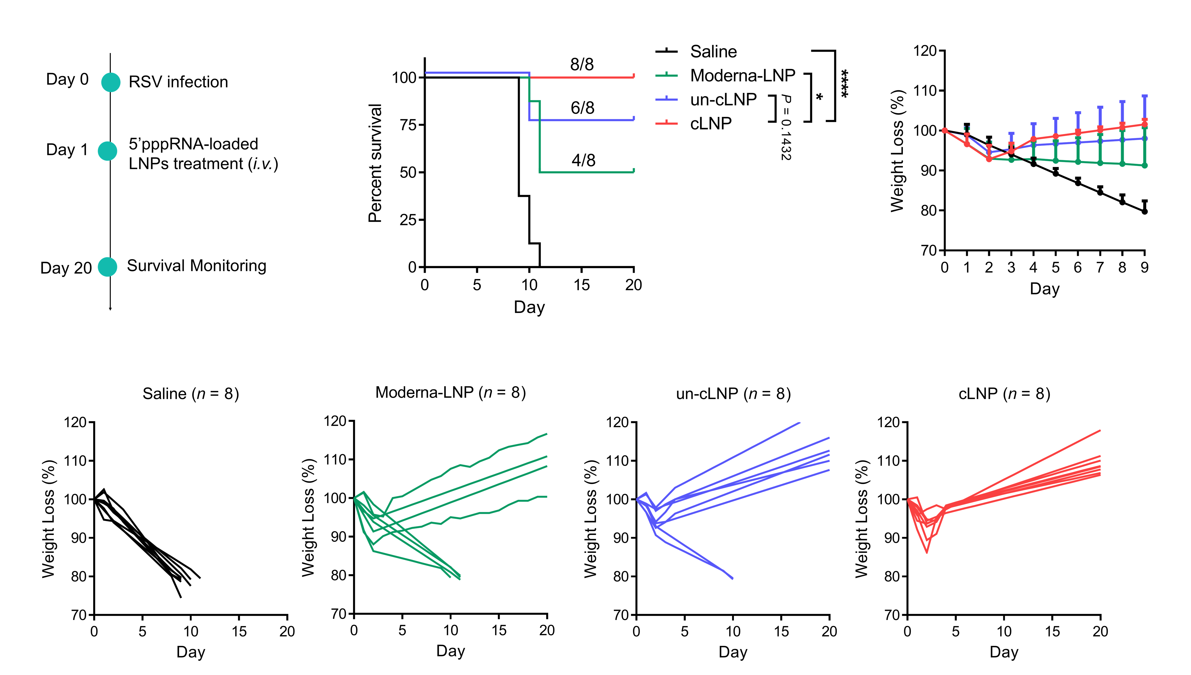
肺靶向应用方案 管线案例 一 (Our Solution Case: pipeline 1 )
精准肺靶向小核酸RNA广谱抗病毒递送
Lung targeted Broad spectrum antiviral RNA/LNP Therapy
Fig. 1
Anti-RSV
*微量短期有效抑制流感病毒和阻止肺炎发生

Slide 13
肺靶向应用方案 管线案例 一 (Our Solution Case: pipeline 1 )
AI模型筛选改进精准肺靶向小核酸RNA,增效广谱抗病毒递送
AI+核酸设计技术路线
多受体共激活预测
自由能最小化进行二级结构预测
多细胞模型/肺类器官 机制验证
确定pppRNA在体内关键的干扰/发夹/双链区是否稳定
是否利于RPRR识别
肺靶向递送系统设计
模式识别受体（PRR）:RIG-I, MDA5, TLR3/7等
成药性评估
针对重点候选序列进行更细粒度验证，确保其空间构象利于5’端区域暴露、利于PRR结合
体内试验/剂量优化
Generative Design/RNN
攻毒试验/广谱抗病毒活性验证
在庞大的序列空间中自动探索并生成潜在高效免疫激动剂候选

Slide 14
我们技术解决方案案例 二 (Our Solution Case2):
肺癌治疗项目：肺靶向脂质纳米颗粒结合专一抗体 single-chain variable fragment (scFV) 技术用于肺癌药物递送
Lung cancer therapeutic project: Lung-targeted lipid nanoparticles (LNP) integrated with specific antibody scFV technology for precision drug delivery in lung cancer.
技术亮点 (Key Highlights):
专一性递送：通过将肺靶向的脂质纳米颗粒 (LNP) 与针对纤维连接蛋白的单链可变片段抗体 (scFV) 技术结合，实现药物的精准递送至肺癌细胞。
高效性与稳定性：集成 LNP 的稳定性和抗体的靶向性，减少药物在系统性循环中的损耗，提高治疗效率。
降低副作用：通过药物的高选择性递送，降低对正常细胞的影响，显著减少副作用风险。
潜在适应症：专注于肺癌的精准治疗，同时探索对肺纤维化及其他相关疾病的可能性。
目标成果 (Expected Outcomes):
临床优势：提升肺癌治疗效果，为患者提供更安全、更高效的治疗方案。
技术推广：为精准医疗和纳米技术在癌症治疗领域的应用树立新标杆。

Slide 15
项目概述 Project Overview
2

Slide 16
项目概述 (Project Overview)
核心技术 (Core Technology):
  主题关键词 (Key Features): 肺靶向、非低温稳定性、RNA/DNA递送、控释系统。
  Keywords: Lung-targeted delivery, stability, RNA/DNA delivery, controlled release system.
北美PCT专利Patent​
-Lung targeted Stable lipid nanoparticles for enhanced gene delivery (涉及小RNA序列、LNP脂质新成分以及包裹工艺等)
应用范围 (Applications):
  基因治疗、疫苗开发、抗病毒病疗法和癌症治疗
  Gene therapy, vaccine development, antiviral treatments, and cancer therapies.
项目愿景 (Project Vision):
  构建一个全球领先的LNP技术开发平台，通过与制药公司和生物技术公司合作，实现基因与药物精准递送
  To establish a globally leading LNP platform that achieves precise gene and drug delivery through partnerships with pharmaceutical and biotech companies.

Slide 17
市场分析 Market Analysis
3

Slide 18
全球肺靶向疗法市场规模
Attributes | Details
Lung Disease Therapeutics Market CAGR (2023 to 2033) | 6.2%
Lung Disease Therapeutics Market Size (2023) | USD 833 billion
Lung Disease Therapeutics Market Size (2033) | USD 1523 billion
市场空间大、增速快
为项目后续研发及商业化提供了广阔前景。
具备一定的投融资潜力，可引入更多资源。
Countries | Market share (2022)
United States | 32.2%
Germany | 5.9%
Japan | 3.7%
China | 9.2%
India | 7.5%
https://www.futuremarketinsights.com/reports/chronic-lung-diseases-treatment-market

Slide 19
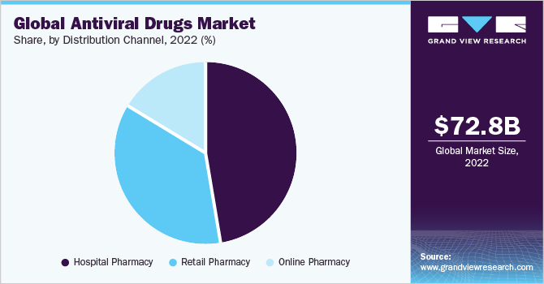
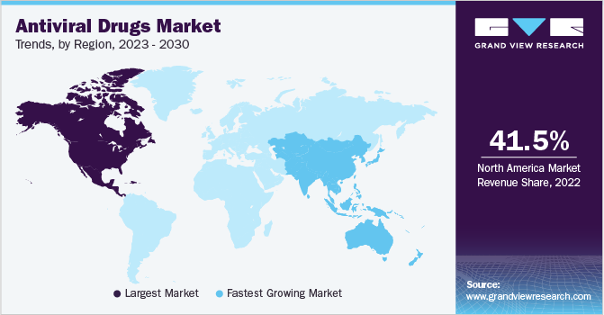
全球广谱抗病毒疗法市场规模
市场驱动因素
新发突发性病毒威胁与疫情防控需求
  新型病毒不断涌现，现有抗病毒药物可能难以及时覆盖。
  全球公共卫生体系对于广谱抗病毒药物的需求不断上升。
政府与机构的研发支持
  各国政府、跨国药企与生物技术公司对广谱抗病毒研发投入加大。
  科技进步（如基因工程、AI 药物筛选）提高新药研发效率, 整体项目风险降低
全球医疗支出与相关基础设施的升级
  各国医疗体系完善，抗病毒药物需求持续增长。
  人口老龄化带来的慢性病管理需求，也侧面促进抗病毒市场的发展。

Slide 20
Key Players
Applications by Disease Type
Company | Involvement in LNP Gene Delivery for Lung Diseases
GlaxoSmithKline (GSK) | Strong focus on respiratory diseases; potential for LNP-based therapies.
Boehringer Ingelheim | Research in respiratory disease treatments; likely exploring LNP delivery.
AstraZeneca | Investment in respiratory therapies; potential use of LNPs in R&D.
Novartis | Existing lung treatment portfolio; could adopt LNP technologies.
Sanofi | Focus on respiratory therapies; LNP-based delivery possible.
Roche | Active in genetic therapies; potential use of LNPs for lung applications.
Teva Pharmaceuticals | Specializes in respiratory treatments; LNP exploration likely.
Astellas Pharma | Expanding in innovative therapies; LNP delivery could be part of research.
Dr. Reddy’s Laboratories Ltd | Known for generics; expanding into novel therapies, including LNP potential.
Pfizer & Acuitas Therapeutics | Agreement for LNP technology in vaccines and therapies, including lung focus.
ReCode Therapeutics | Developing SORT LNPs for lung-targeted gene delivery with preclinical success.
Disease Type | Potential Use of LNP Gene Delivery
Chronic Obstructive Pulmonary Disease (COPD) | Inflammation reduction, tissue repair.
Pulmonary Fibrosis | Halting or reversing fibrotic processes.
Asthma | Delivering anti-inflammatory genes or RNA molecules.
Chronic Bronchitis | Gene therapy for reducing chronic airway inflammation.
Emphysema | Targeting alveolar damage repair.
Bronchopulmonary Dysplasia | Potential gene correction therapies.
Other Lung Diseases | Emerging genetic therapies for various lung conditions.

Slide 21
合作机会 (Collaboration Opportunities):
Ebovir的低毒性LNP技术可以为这些企业的核酸药物开发提供更高效的递送系统，特别是在肺部癌症和免疫治疗领域。
提供灵活的合作模式，包括定制开发、技术授权和共同研发，以满足客户在临床试验和药物商业化中的多样化需求。

Slide 22
市场分析 (Market Analysis)
北美地区目标客户 (Target Customers):
以开发核酸药物（如ASO和miRNA）的制药和生物技术公司为目标客户，尤其是在肺部癌症和其他相关疾病领域有布局的企业。
潜在客户包括：
  MRX34 开发商: 针对多种致癌基因（如MET、MYC等）的miRNA疗法，用于肺癌、肝癌等。
  TargomiRs 开发商: 专注于BCL2、MCL1等目标基因的miRNA疗法，用于恶性胸膜间皮瘤和非小细胞肺癌。
  AZD4785 开发商: 研发KRAS靶点的ASO疗法，用于非小细胞肺癌。
  CpG 7909 (PF03512676) 开发商: TLR9靶点的ASO疗法，用于非小细胞肺癌、黑色素瘤等多种癌症。
  Custirsen (OGX-011) 开发商: ApoJ靶点的ASO疗法，用于非小细胞肺癌和前列腺癌等。
  IMO-2055 开发商: TLR9靶点的ASO疗法，用于非小细胞肺癌、肾癌、头颈癌等。

Slide 23
Our LNP system Applications Examples
Cystic Fibrosis (CF): mRNA Therapy (MRT5005) by Translate Bio
Idiopathic Pulmonary Fibrosis (IPF): Ofev (nintedanib) and Esbriet (pirfenidone)
Viral Infections (RSV):- ALN-RSV01 (siRNA), a Phase II trial for RSV infection in lung transplant patients
non-small cell lung cancer (NSCLC) and small cell lung cancer (SCLC):

Slide 24
non-small cell lung cancer (NSCLC) and small cell lung cancer (SCLC)
Oligonucleotide Therapeutics | Target | Drug Modality | Cancer Types | Clinical Trials (CTG)
MRX34 | Multiple oncogenes, including MET, MYC, PDGFRA, CDK4/6, BCL2 | miRNA | Lung Cancer, Liver Cancer, Lymphoma, Melanoma, Multiple Myeloma, Renal Cell Cancer | NCT01829971, NCT02862145
TargomiRs | BCL2, MCL1, CCND1, WNT3A | miRNA | Malignant Pleural Mesothelioma, Non-Small Cell Lung Cancer | NCT02369198
AEG35156 | XIAP | ASO | Non-Small Cell Lung Cancer, Hepatocellular Cancer, Pancreatic Cancer, Breast Cancer, Leukemia, Lymphoma | NCT00357747, NCT00363974, NCT00372736, NCT00385775, NCT00557596, NCT00558545, NCT00558922, NCT00768339, NCT00882869, NCT01018069
Apatorsen (OGX-427) | HSP27 | ASO | Non-Small Cell Lung Cancer, Urologic Cancer, Bladder Cancer, Prostate Cancer, Urothelial Cancer | NCT00487786, NCT01454089, NCT01681433, NCT01780545, NCT01829113
AZD4785 | KRAS | ASO | Non-Small Cell Lung Cancer | NCT03101839
CpG 7909 (PF03512676) | TLR9 | ASO | Non-Small Cell Lung Cancer, Melanoma, Breast Cancer, Renal Cancer, Lymphoma, Esophageal Cancer, Prostate Cancer | Multiple trials including NCT00031278, NCT00043368, NCT00043407, NCT00070629, NCT00438880, NCT01588015
Custirsen (OGX-011) | ApoJ | ASO | Non-Small Cell Lung Cancer, Prostate Cancer, Breast Cancer | NCT00054106, NCT00258375, NCT01083615, NCT01497470, NCT01578655, NCT01630733
Lucanix | TGFB2 | ASO | Non-Small Cell Lung Cancer | NCT01058785, NCT01279798
LY2181308 | BIRC5 | ASO | Non-Small Cell Lung Cancer | NCT01107444
IMO-2055 (EMD 1201081) | TLR9 | ASO | Non-Small Cell Lung Cancer, Renal Cell Cancer, Colorectal Cancer, Head and Neck Cancer | NCT00729053, NCT01040832, NCT01360827

Slide 25
脂质基纳米载体在肺癌化疗治疗中的应用
载体系统 (Carrier System) | 活性成分 (Active Ingredient) | 治疗机制 (Mechanism of Therapy)
模拟肺表面活性剂的脂质囊泡 | 紫杉醇 (Paclitaxel) | 化疗 (Chemotherapy)
PLGA-脂质混合纳米颗粒 | 紫杉醇 (Paclitaxel) | 化疗 (Chemotherapy)
纳米结构脂质载体 (NLC) | 紫杉醇和多柔比星 (Paclitaxel & Doxorubicin) | 联合化疗 (Combination Chemotherapy)
脂质基纳米乳液 | 多西他赛 (Docetaxel) | 化疗 (Chemotherapy)
纳米结构脂质载体 (NLC) | 西乐葆和多西他赛 (Celecoxib & Docetaxel) | 化疗和抗炎 (Chemotherapy & Anti-inflammatory)
表皮生长因子结合的脂质-聚合物混合纳米颗粒 | 多西他赛和白藜芦醇 (Docetaxel & Resveratrol) | 靶向化疗 (Targeted Chemotherapy)
转铁蛋白修饰的蛋白-脂质混合纳米颗粒 | 顺铂和多西他赛 (Cisplatin & Docetaxel) | 靶向化疗 (Targeted Chemotherapy)
含聚乙烯醇的脂质-聚合物混合纳米颗粒 | 依托泊苷 (Etoposide) | 控制药物释放 (Controlled Drug Delivery)
聚乙二醇修饰的纳米结构脂质载体 | 10-羟喜树碱 (10-Hydroxycamptothecin) | 增强抗肿瘤效果 (Enhanced Anti-tumor Effect)
甘露糖化的固体脂质纳米颗粒 | 吉西他滨 (Gemcitabine) | 靶向化疗 (Targeted Chemotherapy)
壳聚糖涂层的固体脂质纳米颗粒 | 甲氨蝶呤 (Methotrexate) | 肺癌介入疗法 (Interventional Delivery for Lung Cancer)
超小型脂质-聚合物纳米颗粒 | 顺铂 (Cis-Platinum) | 肺癌靶向化疗 (Targeted Chemotherapy for Lung Cancer)
装饰有Bombesin的纳米结构脂质载体 | 多柔比星和DNA (Doxorubicin & DNA) | 肺癌联合靶向疗法 (Targeted Combination Therapy for Lung Cancer)
转铁蛋白结合的脂质涂层PLGA纳米颗粒 | 多柔比星 (Doxorubicin) | 肺癌靶向疗法 (Targeted Therapy for Lung Cancer)
大豆磷脂和DSPE-PEG混合的脂质-聚合物纳米颗粒 | 厄洛替尼 (Erlotinib) | 非小细胞肺癌靶向治疗 (Targeted Delivery for NSCLC)
Compritol/Poloxamer 407混合物 | 厄洛替尼 (Erlotinib) | 非小细胞肺癌靶向治疗 (Targeted Therapy for NSCLC)
PEG修饰的多肽脂质纳米胶囊 | 厄洛替尼 (Erlotinib) | 增强抗癌疗效 (Enhanced Anticancer Efficacy for NSCLC)
纳米结构脂质载体和脂质体 | 厄洛替尼 (Erlotinib) | 比较抗癌有效性 (Comparative Oncologic Effectiveness)
脂质核心纳米胶囊 | 维甲酸 (Tretinoin) | 克服耐药性并增强递送效率 (Overcoming Resistance)
固体脂质纳米颗粒 | 帕唑帕尼 (Pazopanib) | 增强口服生物利用度 (Enhanced Oral Bioavailability)
转铁蛋白修饰的氧化还原敏感脂质-聚合物混合纳米颗粒 | 阿法替尼 (Afatinib) | 氧化还原敏感递送 (Redox-Sensitive Delivery)
纳米结构脂质载体 | 吉非替尼 (Gefitinib) | 淋巴系统递送 (Lymphatic Drug Delivery)
可降解脂质纳米颗粒 (NLC) | 吉非替尼和阿扎胞苷 (Gefitinib & Azacitidine) | 联合递送治疗 (Co-delivery for Treatment of Resistant Cancers)
聚合物/脂质混合纳米颗粒 | 克唑替尼 (Crizotinib) | 靶向化疗 (Targeted Chemotherapy for NSCLC)
生物素修饰的纳米结构脂质载体 | 舒尼替尼 (Sunitinib) | 肺癌靶向化疗 (Targeted Chemotherapy for Lung Cancer)
带DOTAP和胆固醇的阳离子脂质体 | 全反式维甲酸 (All-trans Retinoic Acid) | pH响应治疗 (pH-responsive Therapy for Lung Cancer)
脂质纳米核心–蛋白壳复合物 | 异黄酮和全反式维甲酸 (Genistein & ATRA) | 靶向联合疗法 (Combined Delivery for Lung Cancer)
固体脂质纳米颗粒 | 磷酸化舒林达克 (Phospho-sulindac) | 线粒体靶向疗法 (Mitochondrial Targeting)
壳聚糖修饰的脂质纳米颗粒 | 修饰的顺铂 (Lipid-modified Cisplatin) | 靶向化疗 (Targeted Chemotherapy)

Slide 26
项目团队 Team Member
4
4

Slide 27
4.1 项目负责人
刘振龙 博士
职位： 首席执行官兼联合创始人
机构： Ebovir Biotechnologie Inc.
基本信息：
刘振龙博士是加拿大生物技术公司 Ebovir Biotechnologie Inc. 的首席执行官兼联合创始人，并带领Ebovir进入2024加拿大前10生物医药开发公司。他在病毒学和免疫学领域拥有丰富的研究经验，专注于抗病毒疗法的开发。此外，他还担任 麦吉尔大学Lady Davis 研究所的联合首席研究员，参与病毒感染与宿主免疫反应的研究。( Frontiers)
专业特长：
抗病毒疗法开发： 致力于新型生物制药疗法的研究，针对包括埃博拉病毒、登革热、寨卡病毒、禽流感、冠状病毒（如 SARS 和 MERS）、HIV/AIDS 以及 SARS-CoV-2（COVID-19）在内的多种病毒。 (Ebovir)
病毒载体生产： 提供逆转录病毒、腺相关病毒（AAV）等病毒表达载体的生产和纯化服务，支持基础研究和临床应用。 (Ebovir)
病毒学研究： 在病毒感染机制、宿主-病原体相互作用以及免疫逃逸策略方面具有深入研究，推动抗病毒药物的发现和开发。 (Frontiers)
职业亮点：
企业领导： 作为 Ebovir Biotechnologie Inc. 的首席执行官，领导公司在抗病毒疗法、病毒载体、纳米载体等领域的研发，为客户提供高质量的科研服务和产品。 (Ebovir)
学术合作： 参与针对呼吸道病毒感染的抗病毒 RNA 递送系统的开发项目，推动科研成果的转化应用。教授医学院“Research Fundamentals” (McGill University)
研究贡献： 在病毒学和免疫学领域发表多篇重要学术论文及高被引论文，深入探讨 RNA 和 DNA 病毒的宿主动态和免疫逃逸机制。 (Frontiers)
专业活动：
学术评审： 3本国际病毒学杂志特刊主编，参与多本学术期刊的同行评审工作，评估和指导病毒学和免疫学领域的研究进展，促进科学交流。
刘振龙博士在抗病毒疗法开发、病毒载体生产和病毒学研究方面的专业知识和领导能力，为应对全球病毒性疾病挑战做出了重要贡献。

Slide 28
4.2技术团队
Benoît Barbeau 教授
Rongtuan Lin教授
C L教授
Guojun Chen 教授
Dr. Robert J. Scarborough
陈默 博士
Li Li
Keyi Zhao
Eric Cen

Slide 29
Benoît Barbeau 教授
职位: 生物科学系教授， Ebovir 主要股东
机构: 魁北克大学蒙特利尔分校（UQAM）
基本信息:
Benoît Barbeau 教授是魁北克大学蒙特利尔分校（UQAM）生物科学系的教授，专注于人类内源性逆转录病毒（HERV）研究，特别关注其在胎盘形成、免疫调节以及相关疾病（如癌症和神经系统疾病）中的作用。他在病毒学和免疫学研究领域拥有丰富的经验，是全球公认的HERV研究专家。
专业特长:
HERV 蛋白质功能研究: 深入研究HERV包膜蛋白在滋养层细胞融合中的作用，探索其在免疫抑制和病毒宿主相互作用中的潜力。
胎盘外泌体研究: 探讨胎盘外泌体中HERV蛋白在母胎界面中的作用，研究其如何影响胎儿发育与免疫调节。
病毒与宿主相互作用: 研究HERV在癌症、神经系统疾病和其他人类疾病中的潜在致病机制，探索可能的治疗靶点。
职业亮点:
在国际学术期刊上发表多篇高影响力论文，为HERV与人类健康和疾病之间的关系提供了重要见解。
担任多项科研基金项目的负责人，推动HERV领域的跨学科研究与技术开发。
在教学与指导方面表现突出，培养了一批优秀的学生和科研人才。
曾获得UQAM“Rayonnement”奖，表彰其在学术研究、教学和科学传播方面的卓越表现。
专业活动:
媒体与公众互动: 在COVID-19大流行期间作为病毒学专家，提供关于病毒传播、疫苗开发和功能增益研究的专业见解，频繁接受媒体采访和学术报告邀请。
跨学科合作: 作为CINBIOSE研究中心成员，参与公共健康与环境保护领域的跨学科项目。
学术服务: 担任多个国际学术期刊的审稿人和学术会议组织者，为病毒学与免疫学研究的发展做出贡献。
抗病毒RNA疗法相关性:
虽然Benoît Barbeau 教授的主要研究集中在HERV与胎盘形成及免疫调节领域，目前尚无明确证据显示他直接从事抗病毒RNA疗法的研究。然而，作为病毒学与免疫学领域的权威，他的研究成果可能间接为RNA疗法的开发提供科学支持。

Slide 30
Rongtuan Lin教授
职位: 医学系教授
机构: 麦吉尔大学
基本信息:
Ebovir 主要股东
麦吉尔大学Lady Davis医学研究所的高级研究员
专业特长:
抗病毒免疫研究: 深入研究先天性免疫系统的正负调控机制，特别是RIG-I信号通路在抗病毒免疫中的作用。
病毒与宿主相互作用: 探讨病毒感染对宿主转录控制和病毒致病性的影响，旨在开发新的抗病毒治疗策略。
小分子药物开发: 开发模拟病毒RNA的小分子，以激活宿主的抗病毒免疫反应，从而抑制病原病毒感染。
职业亮点:
高影响力学术成果: 在同行评审的科学期刊上发表超过150篇论文，谷歌学术引用次数超过21,000次，h指数为80。
重要科学发现: 其团队在先天性抗病毒免疫领域取得多项重要发现，被视为该领域的里程碑。
学术领导力: 担任多个学生指导委员会和论文评审委员会成员，为培养下一代科学家做出贡献。
专业活动:
学术讲座: 在麦吉尔大学教授EXMD607、EXMD632和EXMD614课程，积极参与教学工作。
学术评审: 担任多个科研基金评审委员会委员，为全球病毒学研究的发展做出贡献。
国际合作: 与国际知名免疫学家合作，推动抗病毒免疫研究的进展。

Slide 31
C L 教授
职位:麦吉尔大学医学院教授，国家级人才计划，Ebovir主要股东
基本信息:
L教授是麦吉尔大学医学教授，犹太综合医院Lady Davis研究所的高级研究员，以及麦吉尔病毒疾病中心主任。他的研究主要集中在理解高致病性人类病毒的感染和发病机制，特别关注HIV-1和SARS-CoV-2等RNA病毒的抗病毒先天免疫反应。
专业特长:
抗病毒先天免疫: 深入研究宿主细胞如何通过干扰素刺激基因限制HIV-1感染，并阐明其分子机制。
CRISPR基因编辑: 率先将CRISPR/Cas9基因编辑技术应用于清除HIV-1感染细胞中的整合病毒DNA，探索治愈HIV感染的新策略。
病毒与宿主相互作用: 利用分子学、基因组学和蛋白质组学方法，解码病毒与宿主之间的复杂相互作用，特别是针对HIV-1和新冠病毒
职业亮点:
学术领导: 自2018年起担任麦吉尔艾滋病中心（MAC） 主任，并于2021年被任命为麦吉尔病毒疾病中心主任，领导病毒研究领域的多学科合作。
持续资助: 研究工作持续获得加拿大卫生研究院（CIHR）、魁北克研究基金（FRQ）和加拿大艾滋病研究基金会（CANFAR）的资助，体现其在病毒学研究领域的卓越贡献。
高影响力出版物: 在同行评审的科学期刊上发表了超过120篇论文，为HIV-1和SARS-CoV-2研究提供了重要见解
专业活动:
教学与指导: 在麦吉尔大学教授本科和研究生课程，培养下一代科学家，并指导学生的研究项目。
学术服务: 担任多个科学期刊的审稿人，并参与科研基金评审委员会，为病毒学研究的发展做出贡献。
国际合作: 与全球知名研究机构合作，推动抗病毒治疗和疫苗开发的进展，特别是在HIV-1和SARS-CoV-2领域

Slide 32
Guojun Chen 教授
职位: 生物医学工程系教授，Ebovir 主要股东
机构: 麦吉尔大学 Rosalind & Morris Goodman 癌症研究所
基本信息:
世界领先的癌症纳米医学与生物材料研究专家，专注于纳米药物递送、癌症免疫治疗和肿瘤微环境重塑。拥有丰富的学术研究和技术开发经验，是多项专利发明人和国际知名期刊的高被引作者。
专业特长:
精通癌症治疗中的纳米药物递送、免疫治疗和生物响应性智能材料设计。
在Biomaterials、Journal of Nanobiotechnology和Advanced Materials等顶尖期刊上发表百余篇学术论文。
擅长从基础研究到临床转化的技术开发，成功推动多项癌症治疗技术的产业化与临床试验。
职业亮点:
带领的研究团队多次获得加拿大国家科学基金、麦吉尔大学专项研究基金等高额科研资助。
拥有多项纳米药物递送系统和癌症治疗技术相关的国际发明专利。
荣获多个国际科研奖项与学术荣誉，是全球生物医学工程和纳米技术领域的重要领军人物。
专业活动:
多个国际学术会议的主旨演讲嘉宾与论文评审专家。
Journal of Nanobiotechnology等顶级期刊的编委与特约审稿人。
多次担任国际科研基金评审委员会委员，为全球癌症纳米技术研究的发展做出突出贡献。

Slide 33
Dr. Robert J. Scarborough
职位: Ebovir生物技术公司副总裁，预防管理与生物安全官员
基本信息:
Dr. Robert J. Scarborough 是一位在微生物学与免疫学领域拥有丰富研究经验的科学家，专注于 RNA 疗法、抗病毒基因治疗以及小分子药物开发，尤其在 HIV 和 SARS-CoV-2 的治疗策略方面表现出卓越的研究成果。他拥有麦吉尔大学微生物与免疫学博士学位，目前担任Ebovir生物技术公司副总裁和Lady Davis医学研究所的生物安全官员。
专业特长:
RNA 疗法与基因治疗: 专注于抗病毒RNA疗法的开发，尤其是用于治疗HIV-1和SARS-CoV-2的siRNA和反义RNA分子。
病毒与宿主相互作用: 深入研究病毒生命周期中的RNA调控机制，探索潜在的药物靶点。
小分子药物研发: 参与多个临床前和临床阶段的小分子药物开发项目，包括CXCR4拮抗剂和抗病毒抑制剂的研究。
职业亮点:
科研资助与项目管理: 曾获得多个由加拿大卫生研究院（CIHR）资助的研究项目，包括 SARS-CoV-2 和 HIV-1 RNA 疗法的开发，总额超过150万加元。
学术成就与奖项: 获得麦吉尔大学医学院Richard和Edith Strauss博士后奖学金以及Wares家族博士后奖学金，并因卓越研究多次获奖。
学术发表: 在Virology、Molecular Therapy、RNA Biology等顶级期刊上发表多篇高影响力论文，研究内容涵盖RNA干扰、抗病毒基因治疗和病毒基因调控机制。
专利与技术转化: 获得多项专利，包括“针对HIV-1 RNA的反义小RNA药物”，显示其在RNA疗法开发方面的创新能力。
专业活动:
教学与培训: 曾担任麦吉尔大学微生物与免疫学课程讲师，教授“病毒致病与宿主防御”课程中的“RNA疗法与病毒载体基因治疗”主题。
同行评审: 担任多个国际学术期刊的审稿人，包括Molecular Therapy、Viruses和RNA Biology等。
研究指导: 作为导师和研究主管，指导多名博士生和研究助理进行病毒基因疗法和RNA干扰技术的研究。
Dr. Robert J. Scarborough 在RNA疗法、抗病毒基因治疗和新型药物开发方面的研究和技术转化工作，为抗病毒疗法的发展做出了重要贡献

Slide 34
陈默 博士
职位: 博士后研究员，生物医学工程系
机构: 麦吉尔大学 Rosalind & Morris Goodman 癌症研究所
基本信息:
Ebovir Biotech资深研究人员，专注于药剂学、纳米医学与癌症免疫治疗领域，拥有中国药科大学药剂学博士学位。具有丰富的药物递送系统、免疫治疗和生物制药配方开发经验。
专业特长:
精通基于纳米技术的药物递送系统、癌症免疫治疗和生物响应材料开发。
在Biomaterials、Journal of Nanobiotechnology、Bioactive Materials等顶级学术期刊发表多篇高影响力研究论文。
擅长领导跨学科研究项目，成功申请多个科研奖学金与研究资助。
职业亮点:
荣获麦吉尔大学 Dr. David T.W. Lin 研究奖学金
发表多篇重要科研论文，涵盖癌症疫苗开发与免疫治疗纳米材料领域
共同发明并申请美国专利“稳定性增强的脂质纳米颗粒递送系统”
担任Journal of Nanobiotechnology期刊论文评审员及中国科技部项目评估专家

Slide 35
Li Li MS, MBA, 项目管线经理
基本信息
  拥有四年生物技术研发经验，擅长设计、执行并汇报复杂的科学研究项目，为抗癌新药开发提供有力支持。
  先后于麦吉尔大学攻读生物化学学士与神经科学硕士，并在康考迪亚大学攻读MBA，兼具深厚的科研背景与商业战略思维。
  曾担任多家跨国合作项目的负责人，熟悉FDA申报流程及跨区域CRO项目管理，具有丰富的国际化科研与运营经验。
专业特长
  生物化学与药理学：精通分子生物学、细胞培养、体内外药理学研究，为新药筛选与验证提供创新思路。
  项目管理与战略规划：熟悉从前期目标制定到后期结果交付的全过程管理，能够快速整合多方资源并实现项目高效推进。
  大数据与统计分析：熟练使用R、Python、SPSS等工具进行数据处理与可视化，助力科研与市场决策。
  跨团队协作与领导力：具备优秀的沟通与协调能力，能有效管理跨职能团队及全球合作伙伴。
职业亮点
  领导并完成逾百项抗癌药物体内外药理研究，成果多次在重要里程碑会议及内部高层评审中汇报。
  共同发起并管理与超过10家CRO的多国协作项目，确保符合各国法规及公司质量标准。
  多次获得科研资助及奖学金，包括BioTalent Canada奖学金，已在《Neuro-Oncology》、《Journal of Molecular Biology》等期刊上发表多篇学术论文。
  在Bread and Beyond担任咨询顾问期间，成功推动组织治理架构优化，强化风险管控并提升决策效率。

Slide 36
Keyi Zhao & Eric Cen
职位: Ebovir AI模型开发与应用专家
Keyi Zhao (比利时机械学习算法硕士）和 Eric Cen （多伦多大学计算机专业）是 Ebovir 公司核心的人工智能模型开发与应用者，他们在生物医药领域的AI技术创新方面具有丰富的经验，为公司多个基因检测和药物研发项目提供了技术支持。
专业特长:
基因检测市场化:
  开发了基于AI的基因检测平台，支持疾病预测、健康风险评估等功能，推动基因检测技术的市场化应用。
CTC筛查:
  设计并实现了通过AI模型从血液细胞图像中快速筛选癌症循环肿瘤细胞（CTC）的技术，显著提高了筛查效率和准确性。
核酸药物与LNP优化:
  利用AI技术开发核酸药物设计模型，提升RNA疗法和siRNA等药物的研发效率。
  优化脂质纳米颗粒（LNP）递送系统，提高核酸药物的递送效率与稳定性。
职业亮点:
创新技术应用: 开发的AI模型成功应用于市场化的基因检测项目，显著推动了公司在个性化医疗领域的业务发展。
前沿研发支持: 在核酸药物和LNP递送系统的AI优化方面做出重要贡献，为精准医疗和药物递送技术的进步奠定了基础。
多领域合作: 通过跨学科协作，将AI技术与生物学、医学深度融合，实现了从基础研究到临床应用的快速转化。
专业活动:
算法创新: 持续改进AI算法，提升癌症筛查和药物设计的效率与准确性。
技术支持: 为公司内部多个项目团队提供AI解决方案，推动项目的研发进展和市场化落地。
Keyi Zhao 和 Eric Cen 的贡献不仅推动了 Ebovir 在基因检测和癌症筛查领域的技术创新，还拓展了Ebovir在人工智能在核酸药物设计和递送优化中的应用，为公司在精准医疗领域建立了竞争优势

Slide 37
4.3 经营管理团队
张宇坤 女士，COO,
目前就职于国内生物制药公司
毕业于英国爱丁堡大学药物开发与转化专业
基本信息：拥有超过10年的生物制药及生命科学领域从业经验，先后任职与国内外知名企业，专注于产品开发、应用支持及市场推广。
专业特长：擅长产品生命周期管理、客户关系管理、技术转移及市场策略制定。
职业亮点:
  • 为超过50家大型药企客户提供定制化技术支持和解决方案，推动技术与市场需求的高度匹配。
  • 主导多个新产品从研发到市场推广的全流程工作，包括产品定位、市场分析及推广策略，成功提升市场渗透率。
  • 组织并参与多场专业技术与市场推广活动，有效提升品牌影响力及客户粘性。
  • 协助完成多项工艺优化与验证项目，推动客户工艺开发进程，强化公司在市场中的技术领导地位。
  • 通过市场需求分析与竞争调研，为公司制定差异化市场策略，助力年销售额稳步增长。

Slide 38
4.3 经营管理团队
Mr. Kai Yuan（BD&Sales）
  职位: 销售总监
  拥有超过10年的医美产品销售和客户管理经验，专注于高端诊断和创新技术推广领域。
  专业特长:
  擅长客户需求分析、市场机会识别以及长期客户关系的建立与维护。
  成功领导多个项目，，以及关键产品上市后的销售和战略合作开拓工作。
  职业亮点:
  实现客户量50%增长，显著提升市场竞争力。
  领导2024年新产品上市，首年销售进入超过50家本地大型诊所，巩固公司产品市场地位。

Slide 39
4.3 经营管理团队
Ms. Brigitte Charbonneau（海外Marketing）
  职位: 市场总监
  基本信息: 拥有超过20年的药品/医疗产品销售和客户管理经验，专注于诊断销售领域。
  专业特长: 擅长客户需求分析、市场机会识别，以及长期客户关系的建立与维护。成功领导多个项目，包括年度销售额超过1800万加元的账户管理，以及关键产品上市后的市场拓展。
  职业亮点:
    实现客户账户销售额年均增长4.2%。
    领导2023年新产品上市，首年销售额达到70万加元，并在次年翻倍增长。
    管理多达750个客户账户，优化客户体验并提升市场占有率。

Slide 40
4.4 人员分工
项目专家组：4人（Dr. Benoit, Dr. Lin, Dr. L, Dr. Chen分别3个月/年)
项目全职：海外引入3人（刘振龙/6个月、Robert/6个月、陈默/12个月/年、Li Li/6个月）
项目运营：3人 （COO、BD、市场及销售）
财务及法务本地招聘/合作

Slide 41
实施计划 Implementation Plan
5

Slide 42
5.1 组建方案 (Organization and Staffing Plan)
组织架构：本项目将采用扁平化管理架构，确保沟通高效和执行力强。组织架构如下：
  管理团队：
    CEO: Dr. Zhenlong Liu
    COO: 张宇坤
    销售总监: Kai Yuan &Brigitte Charbonneau
    技术研发负责人: Dr. Robert Scarborough
  技术团队：
    研发人员包括Prof. Benoit Barbeau, Prof. Rongtuan Lin, Prof. C L, Prof. Guojun Chen, Dr. Mo Chen等。
  运营支持：
    项目经理、财务专员、销售团队等。
人员分配：
  技术研发团队：60%
  销售与市场：20%
  运营与管理：20%

Slide 43
5.2 里程碑计划 (Milestone Plan)
时间节点 | 主要任务 | 目标 | 成果
0-6个月 | 建立实验室与初始团队 | 完成核心团队招聘；完成实验设备采购与安装；启动项目试验研究。 | 实验室正式运营，初步研究结果生成。
6-12个月 | 核心技术开发与优化 | 技术转让自国内团队，完成优化LNP递送系统并完成相关试验；与企业合作伙伴（国内国外）展开合作。 | 提供初步技术验证报告，建立合作协议。
12-18个月 | （抗病毒管线）临床试验申报以及GMP生产验证 | 完成临床试验申报，试生产流程；与目标客户（如核酸疗法研发公司）完成试点合作。 | IND或LO，并启动平台服务，获取第一批客户反馈等。
18-36个月 | 产品上市与扩展 | 完成产品上市许可申请；扩大客户群体，增加市场渗透率等。 | 产品正式上市，市场占有率达到预期目标等。

Slide 44
5.3 项目需求 (Project Requirements)
资金需求明细表：
里程碑阶段 | 设备 | 运营 | 人力 | 临床相关 | 总计 (万元)
0-6个月 | 实验设备采购：300万 | 实验室装修（GLP）及租赁与消耗品：500万 | 核心团队薪资与招聘费用：200万 | - | 1000万
6-18个月 | 技术优化设备：200万 | 试验运行费用：400万 | 技术人员薪资：500万 | 临床前试验：100万 | 1000万
18-36个月 | 临床申报相关：300万 | 市场推广与客户维护：500万 | 试生产技术人员：500万 | 临床试验准备阶段I：1000万 | 2800万+
其他需求：
场地要求：
  需建立符合GLP标准的实验室，面积至少500平方米，配备BSL-2实验设施，未来可扩展至更大规模。
合作资源：
  利用现有合作伙伴（如McGill大学、CQIB）实验室资源，减少初期投入压力。
法规支持：
  临床试验申报阶段预计需投入额外的法规咨询费用（约100万元）。
总预算：约 4500万元（分阶段分配），重点支持从研发到临床试验申报的全周期投入。
资金来源：自有资本、风险投资、与战略合作伙伴的资金支持。

Slide 45
医博维国内外研发团队合作优势
全球资源整合：国际团队专注前沿技术研发（如麦吉尔大学、Merck、GSK合作），国内团队推动技术本地化和规模化生产，实现高效转化
协同研发高效：国际团队主攻早期技术开发，国内团队负责中试和市场验证，24小时不间断研发，显著提升效率
市场双覆盖：国际团队了解欧美市场需求，国内团队熟悉亚洲监管和本地市场，双向布局确保全球市场快速进入
知识共享与创新驱动：国内外团队在LNP技术、核酸药物等领域协作，积累技术优势，持续推动创新

Slide 46
风险评估
6

Slide 47
风险类型 | 风险描述 | 应对措施
1. 技术开发风险 | LNP递送技术的优化需要时间和持续的研发投入，可能在开发过程中遇到技术瓶颈。 | - 已组建由世界级专家组成的研发团队，包括多位核心成员（如Dr. Zhenlong Liu、Prof. Guojun Chen），具备强大的技术开发能力。 - 通过与Merck、Fujifilm等战略合作伙伴合作，利用现有资源共同攻克技术难关。 - 设置明确的阶段性研发目标，降低整体开发复杂性。
2. 市场进入风险 | 进入竞争激烈的核酸药物市场可能需要更多时间来获得客户认可。 | - 提供独特价值：低毒性的LNP技术具有显著竞争优势，能够满足市场对高效、安全RNA递送的需求。 - 通过现有合作伙伴（如McGill和Fujifilm）的网络与声誉，迅速建立市场影响力。 - 制定灵活的定价策略和差异化的市场推广方案，快速占领市场份额。
3. 资金压力风险 | 高强度的研发和临床试验需要持续资金支持，可能面临资金链断裂风险。 | - 已规划合理的分阶段资金需求，并通过股权融资和战略合作获取资金。 - 吸引长期战略投资者，提供透明的资金使用计划与预期回报。 - 临床试验阶段可与合作伙伴分担部分成本，降低单方压力。
4. 法规审批风险 | 临床试验和产品上市的审批时间较长，存在不确定性。 | - 由具有丰富经验的法规团队指导临床试验申报，并确保符合监管机构的要求。 - 提前与监管机构沟通，优化审批流程，减少时间延误。 - 参考类似产品的成功案例，制定合理的审批时间表。
5. 技术商业化风险 | 技术从研发到大规模应用的商业化过程可能遇到挑战。 | - 提供定制化解决方案（如特定靶点的LNP技术）吸引潜在客户，增强客户粘性。 - 逐步扩展应用场景，从肺靶向核酸药物递送扩展至疫苗、癌症免疫疗法等领域，拓宽市场空间。 - 建立与客户的长期合作关系，确保技术持续创收能力。
6. AI技术与模型风险 | AI模型在基因和药物设计中的应用尚需更多验证，其准确性和效率可能对项目研发进度产生影响。 | - 扩大专门的AI团队，负责基因AI模型和药物LNP AI模型的设计与优化。 - 通过与国际顶尖AI研究团队合作，提升模型准确性和技术创新性。 - 在实际研发中逐步验证AI技术成果，同时不断优化算法，以适应不同应用场景的需求。

